Slide 1
Союз инновационно-технологических центров россии
«Информационно - коммуникационная система EEN-Россия»
(практическая часть)

Slide 2
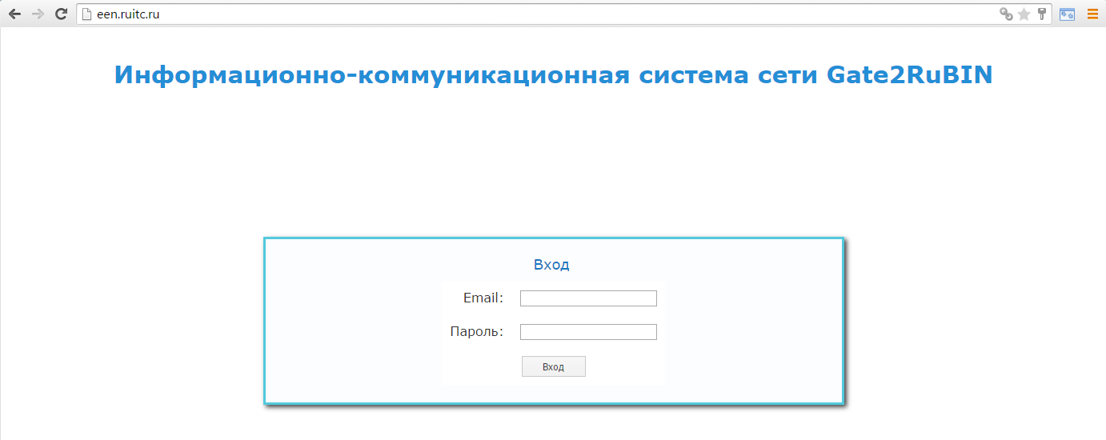
Авторизация в системе EEN-Россия
Адрес системы: http://een.ruitc.ru/

Slide 3
Работа в системе EEN-Россия

Slide 4
Работа в системе EEN-Россия
Клиенты и услуги:
• Клиенты РИЦ – перечень клиентов центра;
• Профили EEN-Россия – все активные профили сети;
• Профили EEN (Merlin) – все активные профили системы EEN;
• Мои профили – все профили центра.
Запросы на валидацию:
• Запросы на валидацию – все профили центра, отправленные на валидацию.
Сетевое взаимодействие:
• Центры партнеры (РИЦ) – все центры участники сети.
Моя организация:
• Управление центром – редактирование контактной информации центра;
• Новости центра;
• Истории успеха;
• Отчетность – заполнение целевых индикаторов центра.

Slide 5
Работа в системе EEN-Россия
Сервисы:
• Материалы сети.
Контакты:
Данный раздел будет содержать контактные данные сотрудников сети.

Slide 6
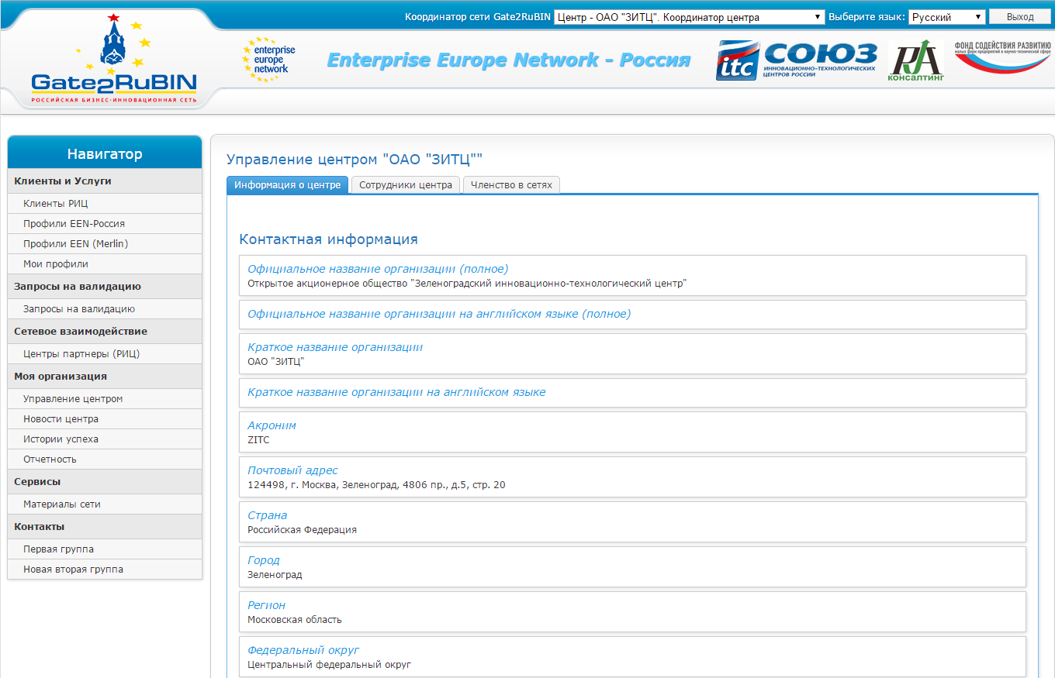
Моя организация - Управление центром

Slide 7
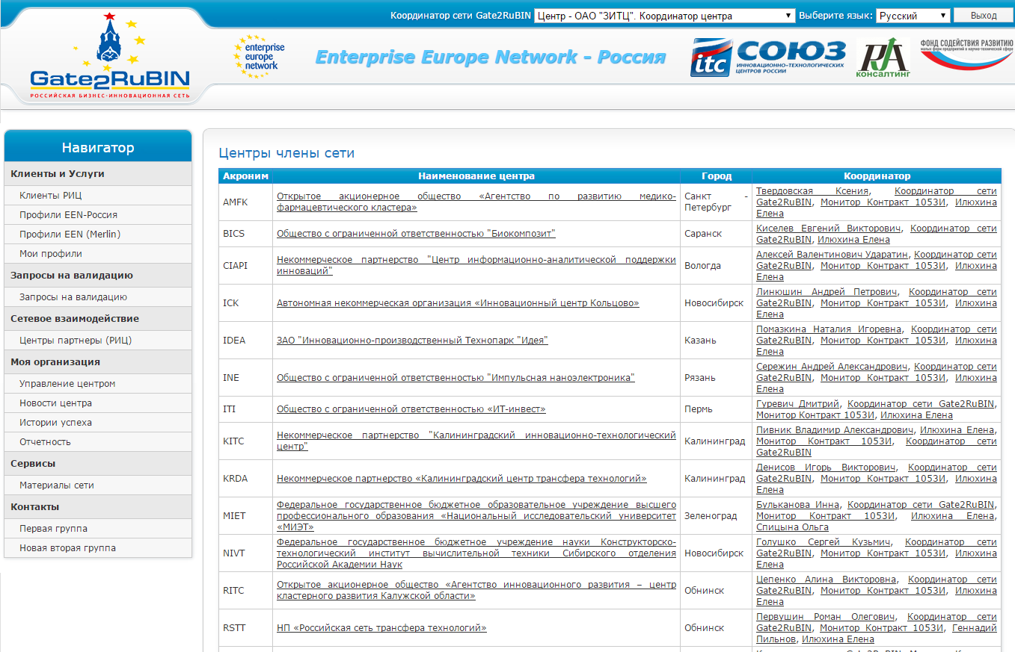
Сетевое взаимодействие – Центры партнеры (РИЦ)

Slide 8
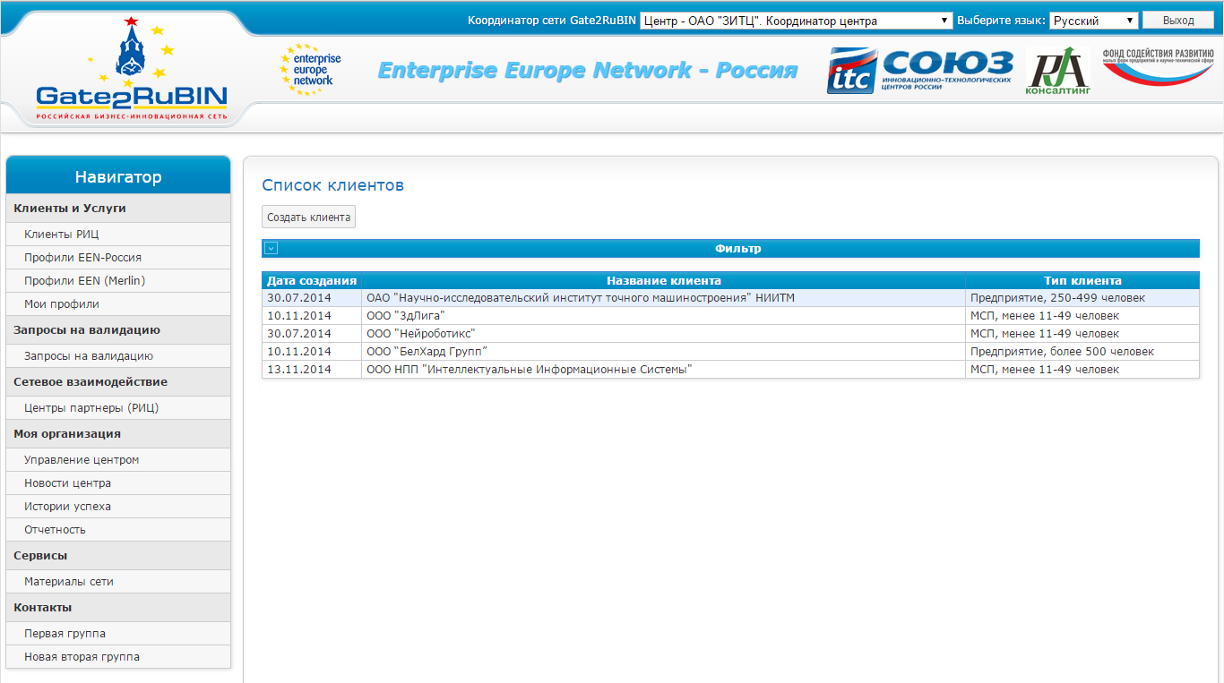
Клиенты и услуги – Клиенты РИЦ

Slide 9
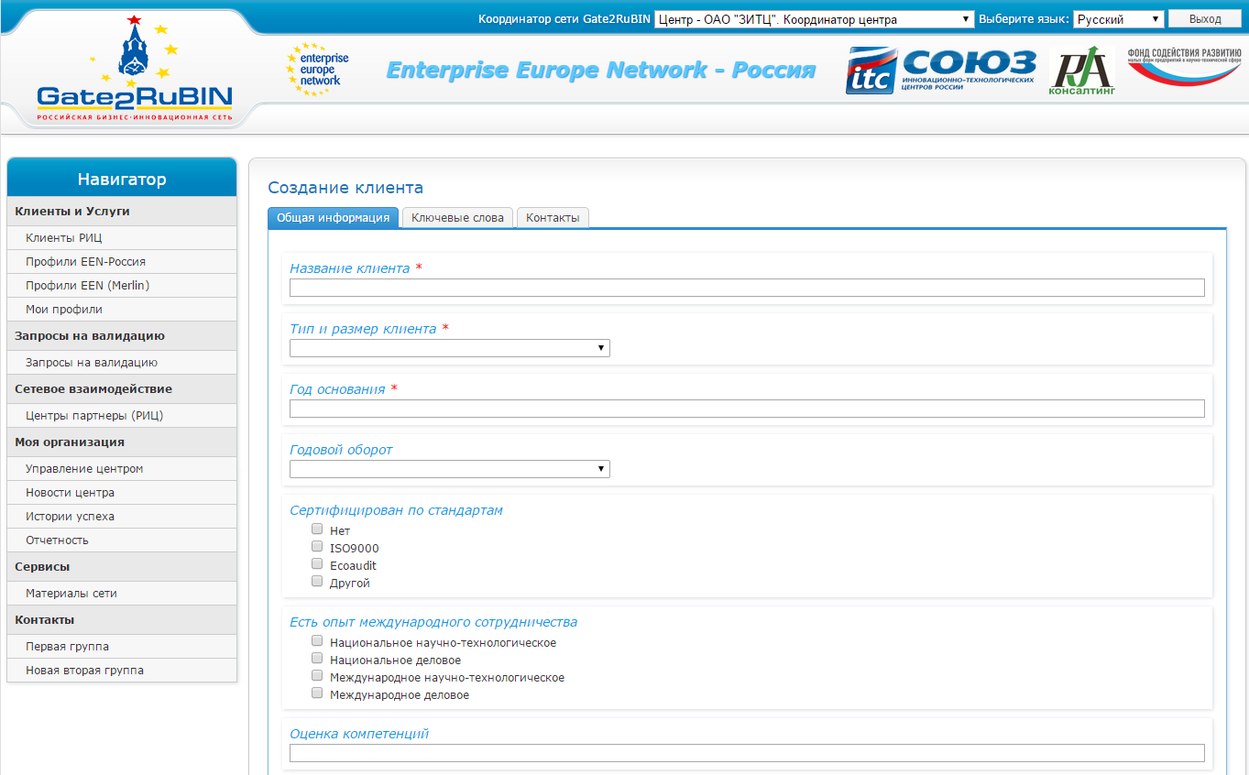
Клиенты и услуги – Клиенты РИЦ

Slide 10
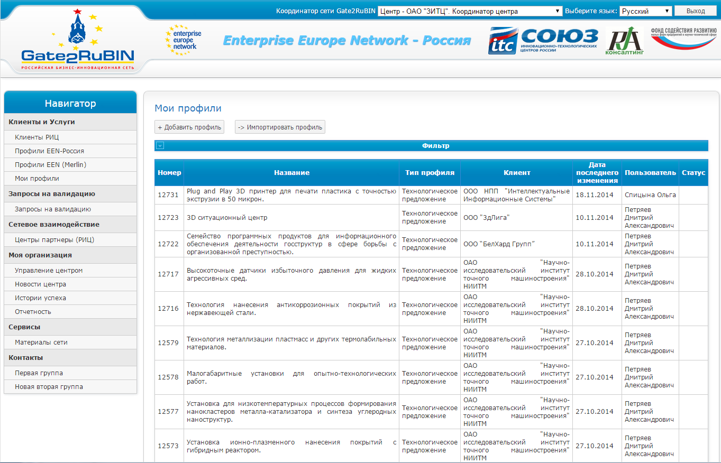
Клиенты и услуги – Мои профили

Slide 11
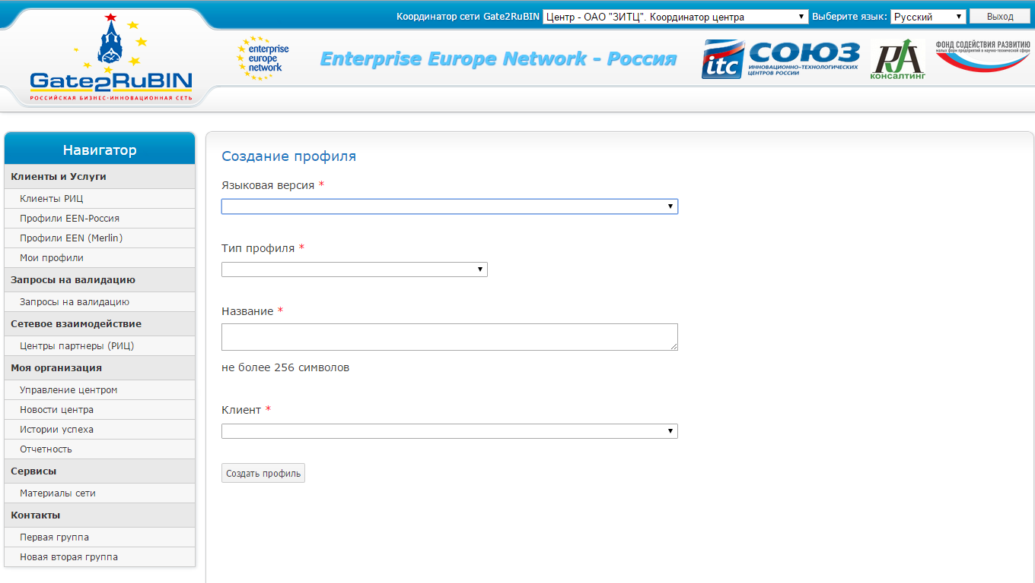
Клиенты и услуги – Добавление профиля

Slide 12
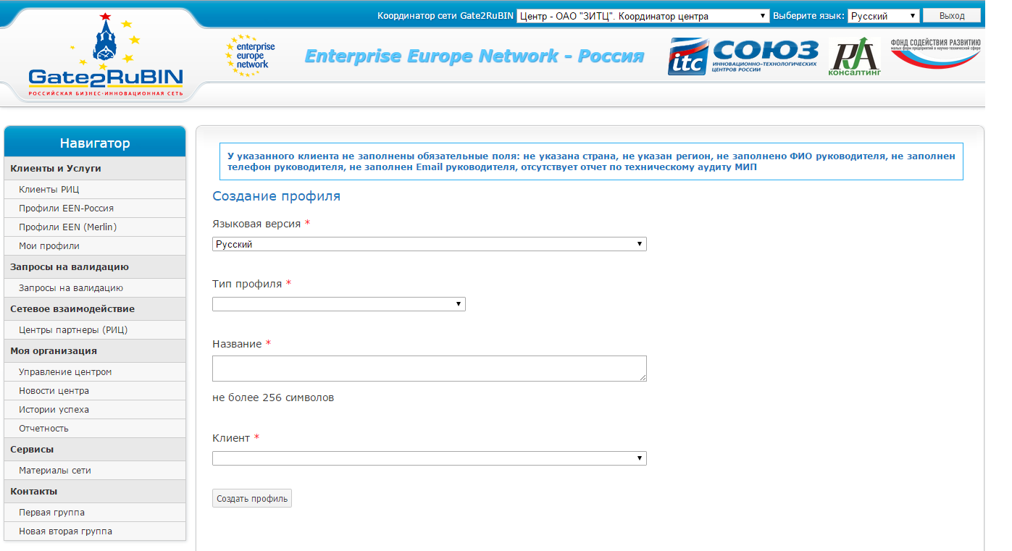
Клиенты и услуги – Добавление профиля - Ошибка

Slide 13
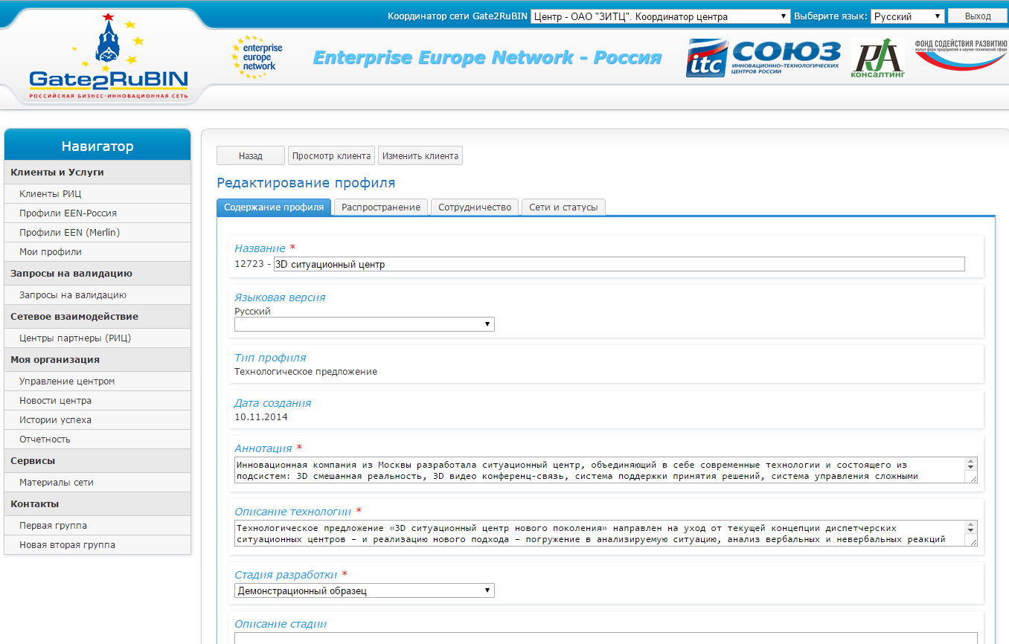
Клиенты и услуги – Добавление профиля

Slide 14
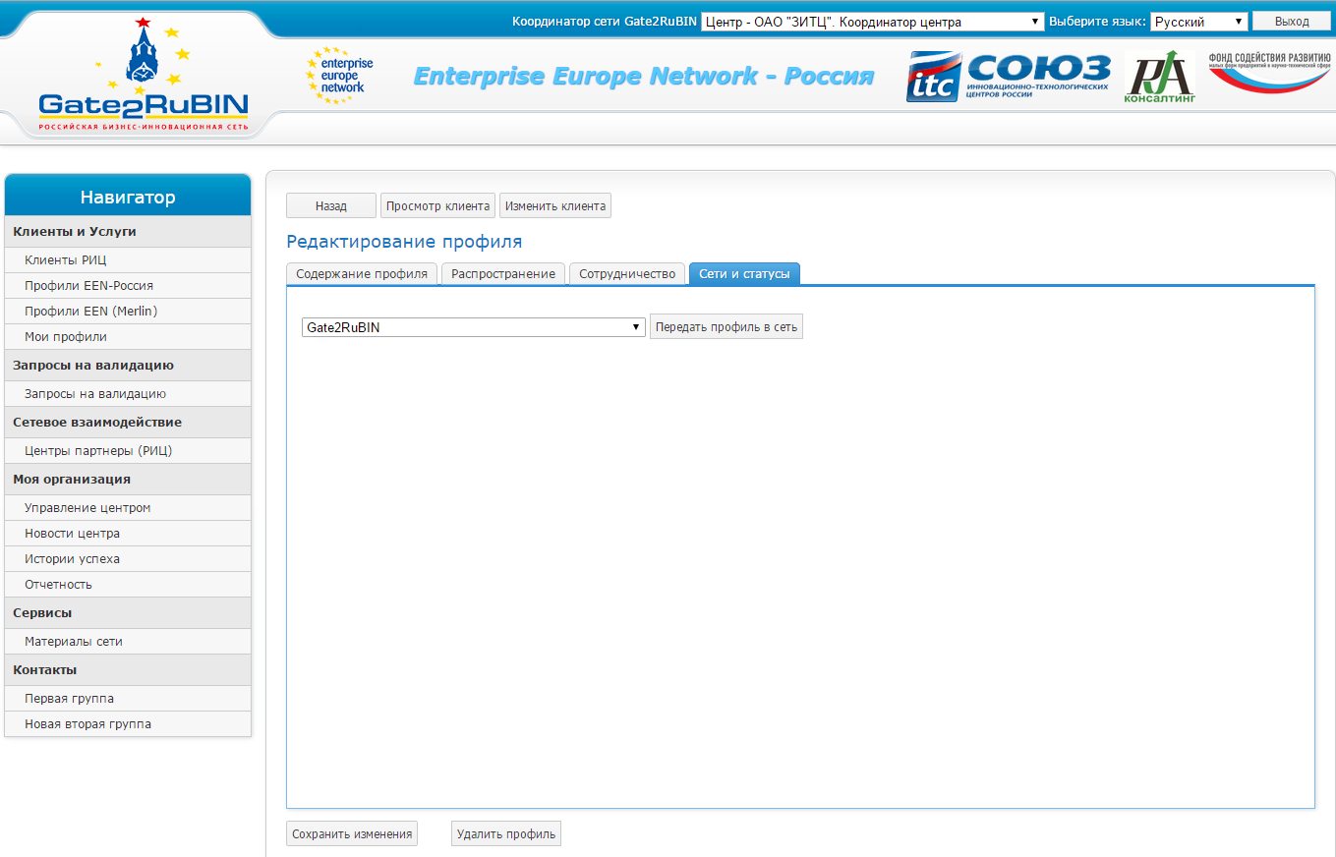
Клиенты и услуги – Добавление профиля

Slide 15
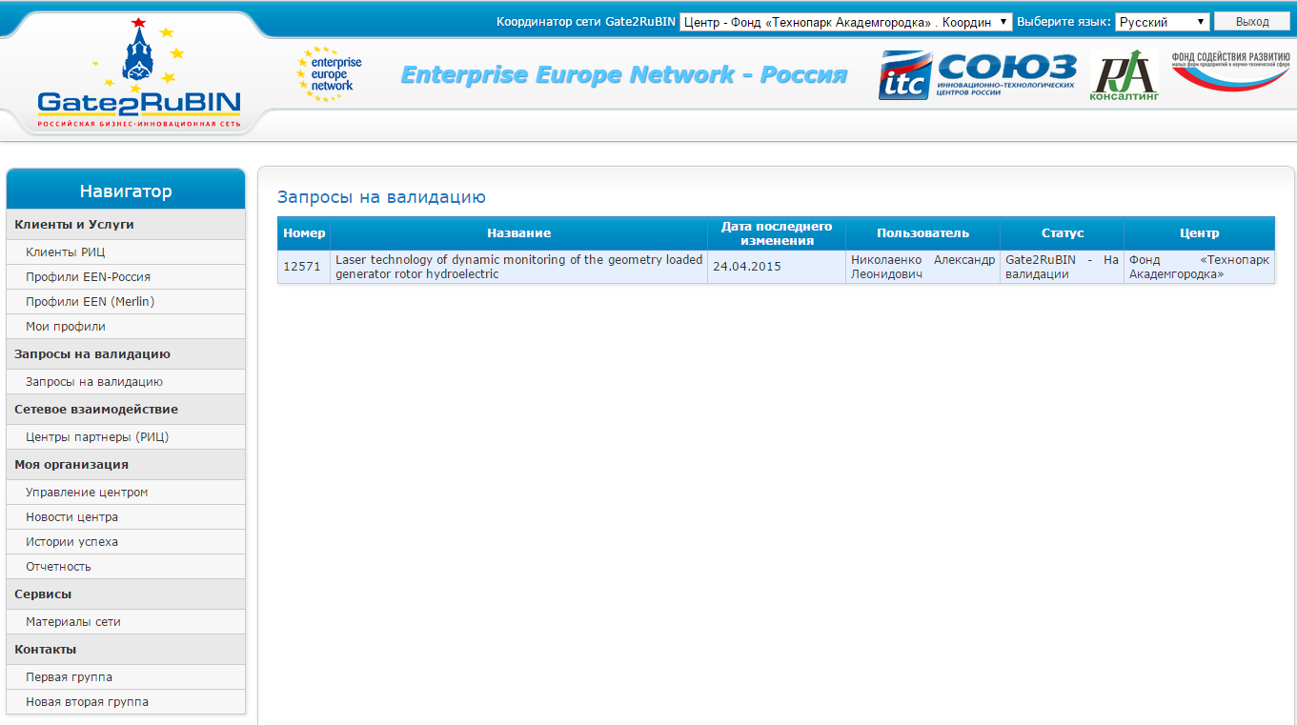
Запросы на валидацию – Валидация профиля

Slide 16
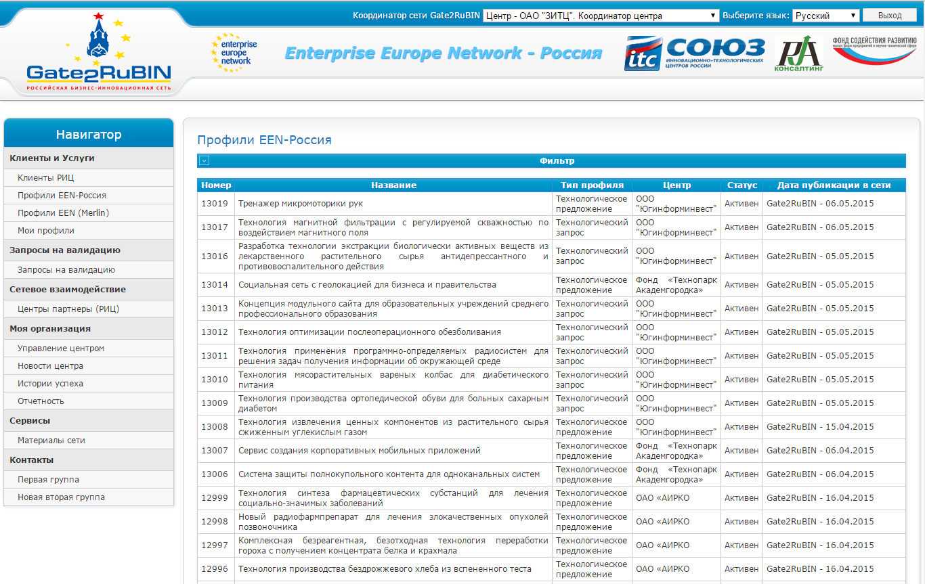
Клиенты и услуги – Профили EEN-Россия

Slide 17
Клиенты и услуги – Профили EEN (Merlin)

Slide 18
Клиенты и услуги – Добавление профиля
Общая схема процесса добавления профиля
Добавление клиента
Создание профиля
Передача профиля в сеть
Отправка профиля на валидацию
Исправление замечаний
Активация профиля
Проверка профиля

Slide 19
СПАСИБО ЗА ВНИМАНИЕ!

